Slide 1
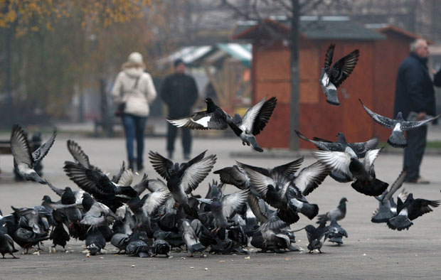
Животиње у мом окружењу
ЖИВОТИЊЕ У МОМ ОКРУЖЕЊУ

Slide 2
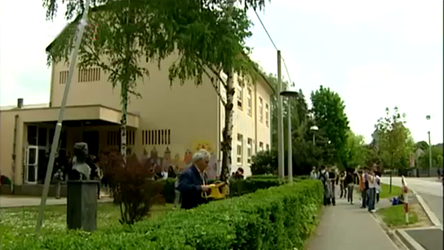
За почетак погледај причу о родама: Маленој и Клепетану. Ако ти буде занимљива посети сајт Националне географије и истражи причу.
кликни
Клик на фотографију отвара филм на youtube.
Када се заврши, врати се на презентацију

Slide 3
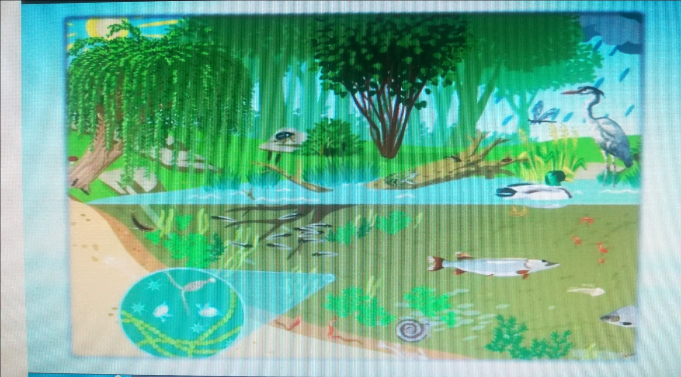
Да се подсетимо:
Које је природно станиште рода?
бара

Slide 4
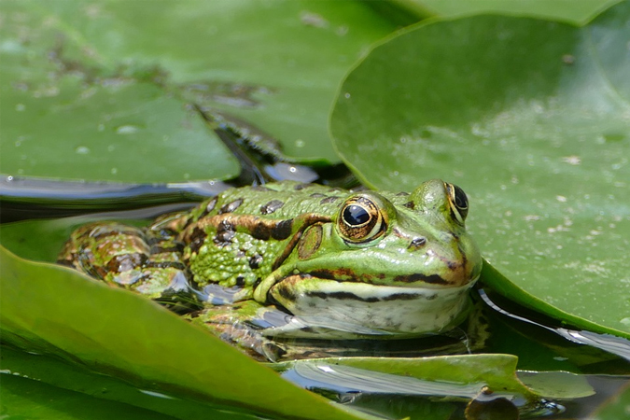
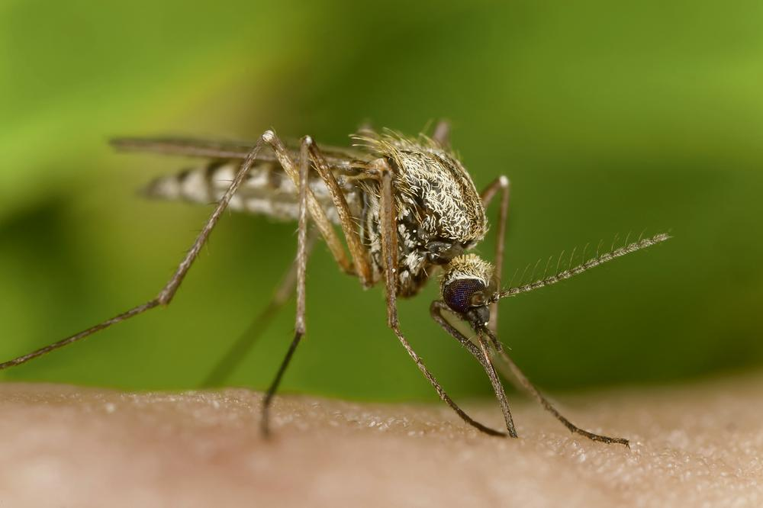
У бари поред рода живе: жабе, комарци и друге животиње.

Slide 5
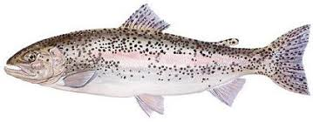
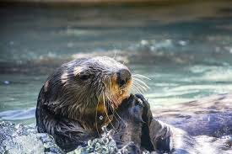
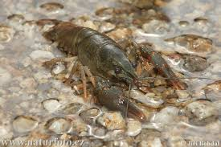
пастрмка
Ове животиње живе и хране се у реци.
видра
речни рак

Slide 6
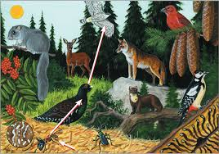
Шума
Ко живи у шуми?
кликни

Slide 7
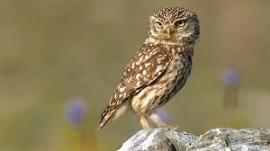
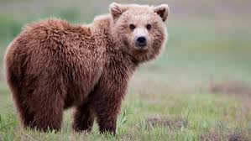
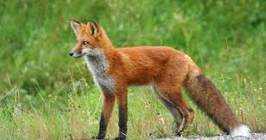
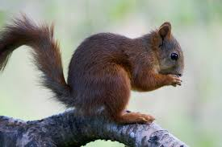
Храну лови ноћу.
На пролеће се буди из зимског сна.
У потрази за храном дође и до ливаде.
Скупља лешнике како би имала храну за зиму.

Slide 8
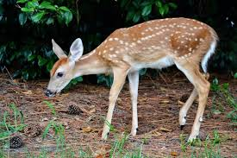
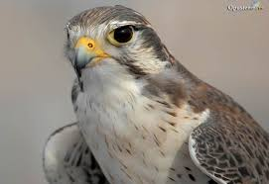
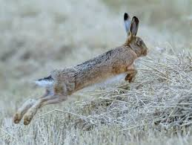
Ливада
Побегне у шуму да се заштити од ловаца .
Једе траву и лековито биље које најлакше може наћи на ливади.
Плен лови у ваздуху.
Сети се још најмање три животиње које живе на ливади.

Slide 9
У нашој непосредној близини можемо видети:
врапце, мачке, псе, голубове и многе друге животиње.
О њима треба да бринемо, као и о другим животињама посебно у зимском периоду када хране има мање.
Размисли на који начин би то могао урадити.

Slide 10
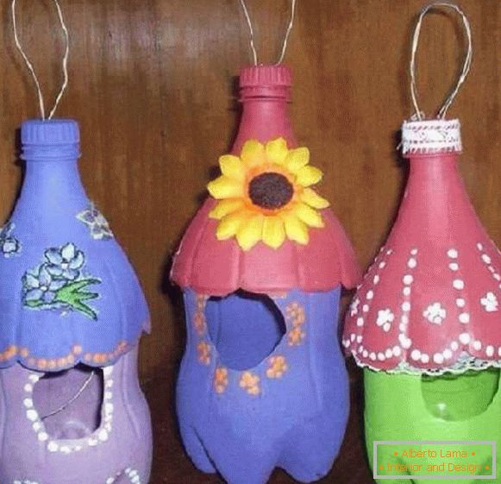
Један од предлога може бити и ова кућица за птице направљена од пластичне флаше коју нисмо бацили него смо је искористили да направимо нешто корисно.

Slide 11
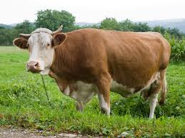
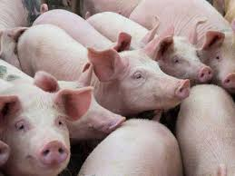
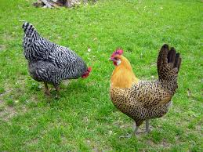
Верујем да многи од вас имају неког рођака који живи на селу. Пробајте да се сетите које сте животиње тамо видели, а да се о њима брине човек.
крава
свиње
Човек узгаја те животиње како би добио храну: млеко, сир, месо и слично.
Осим хране може направити и одећу нпр. од овце користи вуну од које може настати леп, топли џемпер.
кокошке

Slide 12
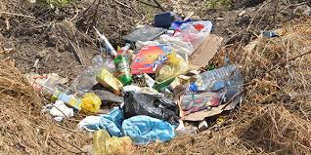
Заштитимо природу!
На који начин би ти заштитио природу?
Ако би убили комарце, нестале би жабе које се њима хране, а ако нестану жабе роде неће имати чиме да се хране што би значило да би и оне нестале. Све животиње су подједнако важне!

Slide 13
Препорука!
На сајту springalive.net можеш сазнати тачан број селица које су се вратиле у наше крајеве, видети како то птице могу да се заштите, играти игрице које ће те научити чиме се која птица храни. Посети сајт, забави се и научи нешто ново.

